Slide 1

INFORMAL COMUNICATION

Slide 2
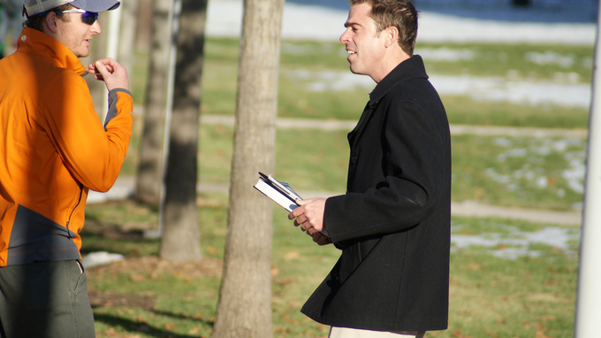
WHAT IS THE INFORMAL COMMUNICATION
Esta foto de Autor desconocido está bajo licencia CC BY-SA

Slide 3
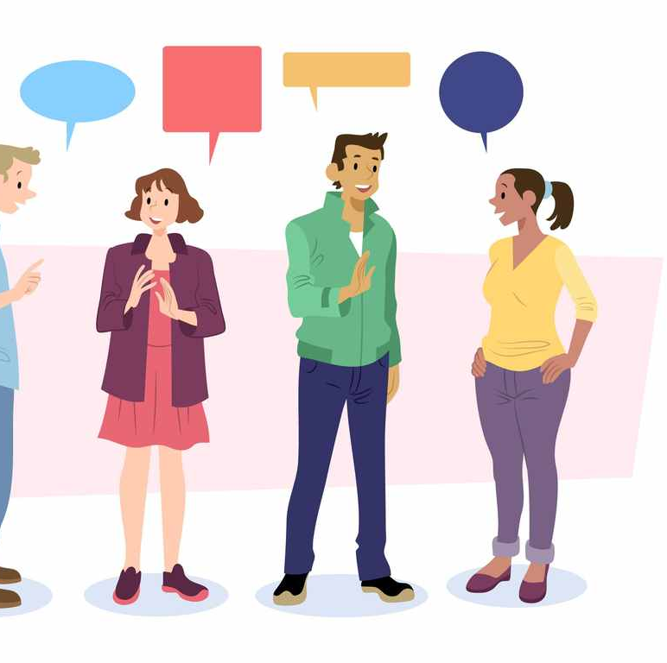
COLOQUIAL LENGUAJE

Slide 4
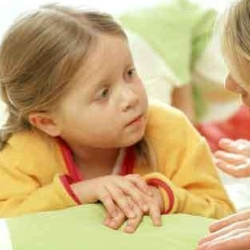
FAMILIAR LENGUAJE

Slide 5
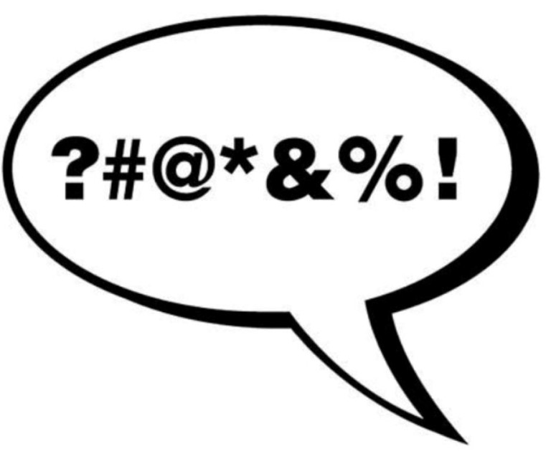
BAD WORDS LENGUAJE
Esta foto de Autor desconocido está bajo licencia CC BY-NC

Slide 6

YOUNG LENGUAJE

Slide 7
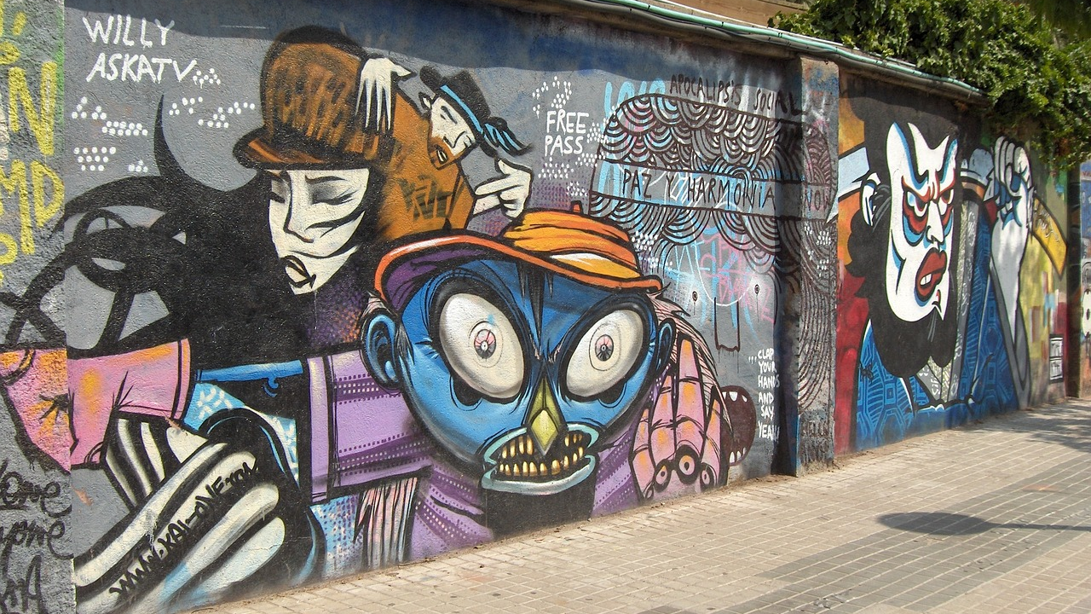
STREET LENGUAJE

Slide 8

SOCIAL NETWORKS

Slide 9
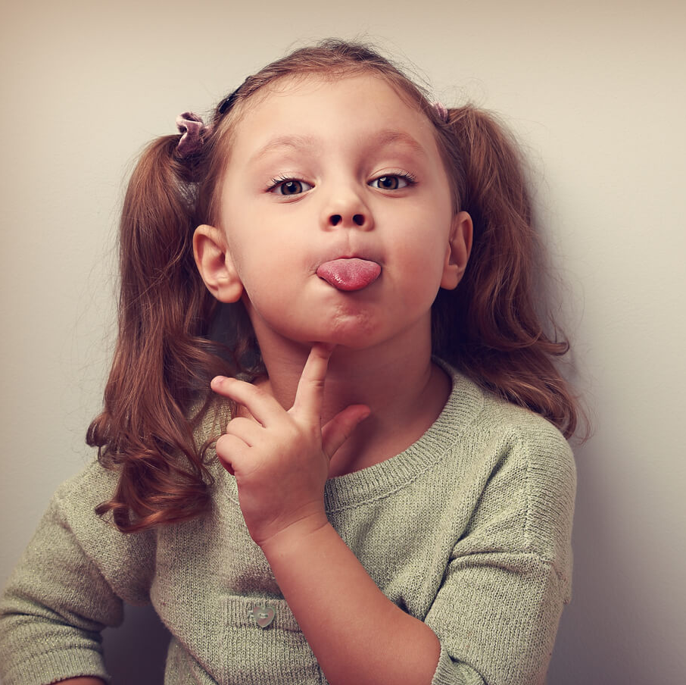
RELAXED LENGUAJE

Slide 10
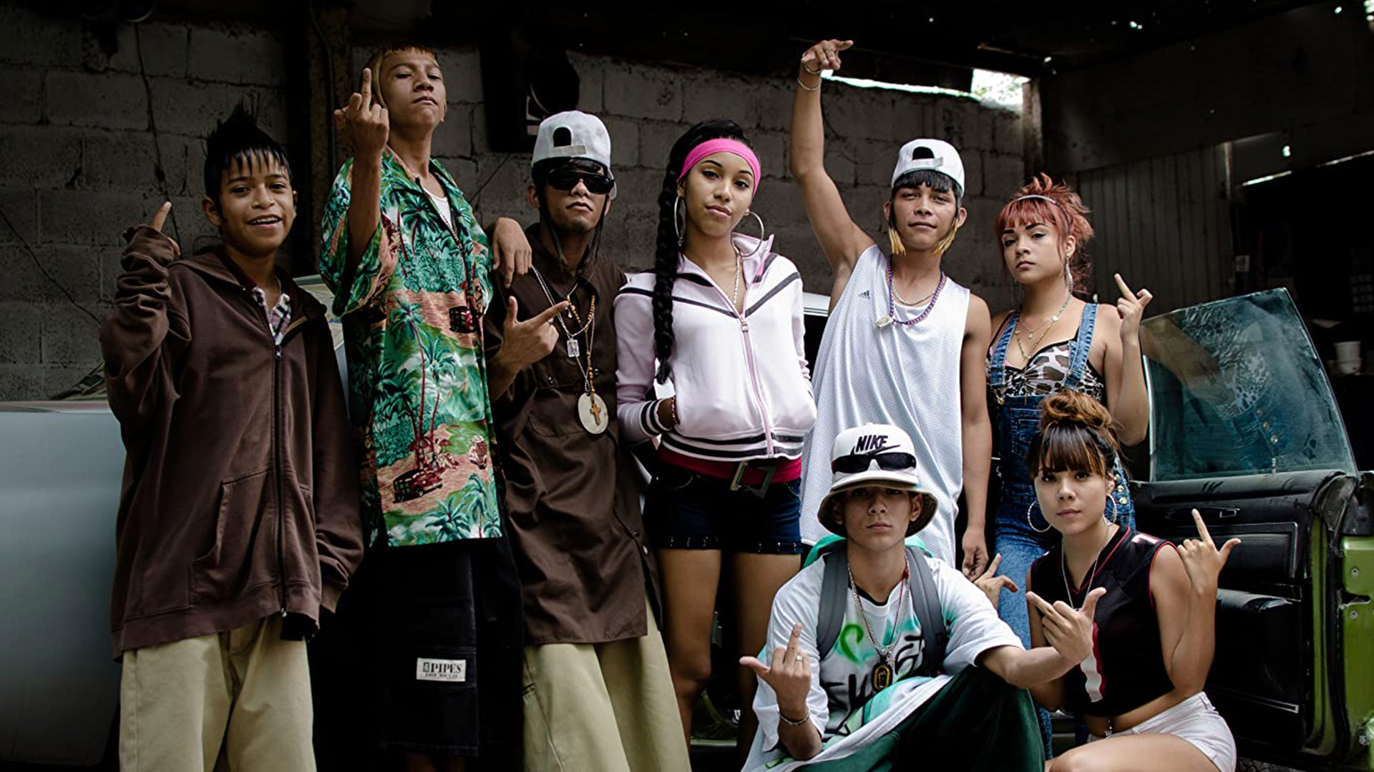
GANG LENGUAJE

Slide 11

PROS
EASY COMMUNICATION
FOSTER CONNECTION
FLEXIBILITY
CULTURAL RELEVANCE

Slide 12
CONS
LACK OF FOMALITY
POTENTIAL MISUNDERSTANDING
LIMITED VOCABULARY

